Slide 1
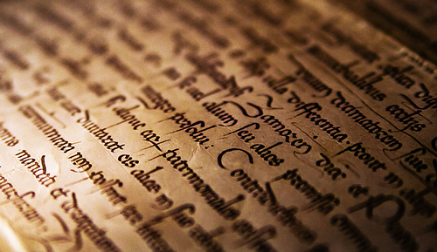
Antička knjiga

Slide 2
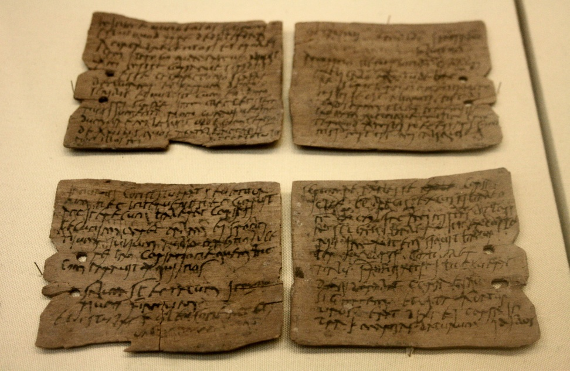
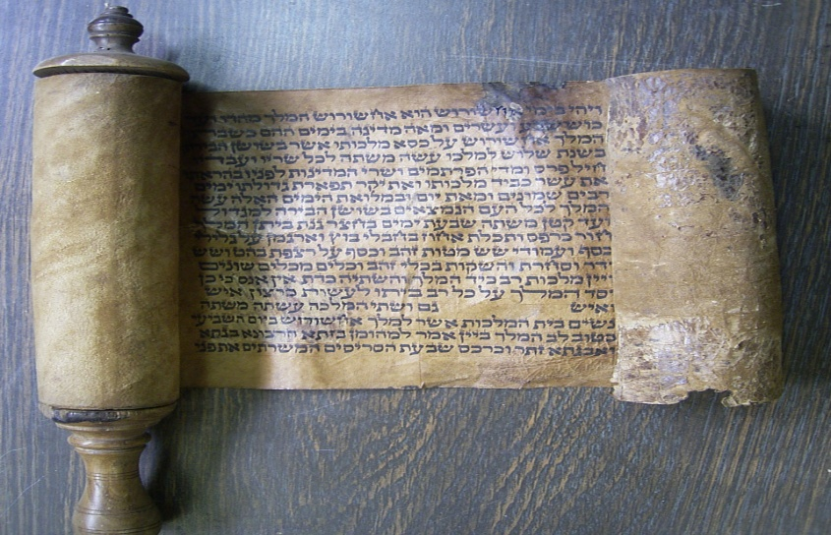
DVA OSNOVNA MODELA KNJIGE
1. kodeks je bio spoj više pločica (obično voštanih) ili pak spoj više listova pergamene (kože)
2. volumen ili svitak bio je papirus savijen oko tankog štapa. (umbilicus)

Slide 3
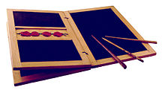
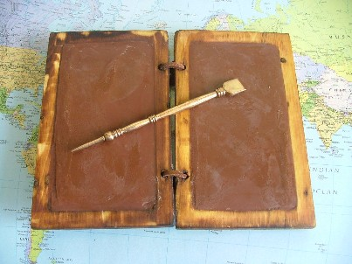
MATERIJALI NA KOJIMA SE PISALO:
voštane pločice, tj. male drvene tablice, izdubljene i s uzdignutim rubom na sve četiri strane, u koje bi se nalio obojeni ili neobojeni vosak
album - pločice s gipsom. (albus,3 - bijel)
pergament - uštavljena i obrađena životinjska koža se rezala u listove, koji su se spajali i umetali u korice
voštane pločice

Slide 4
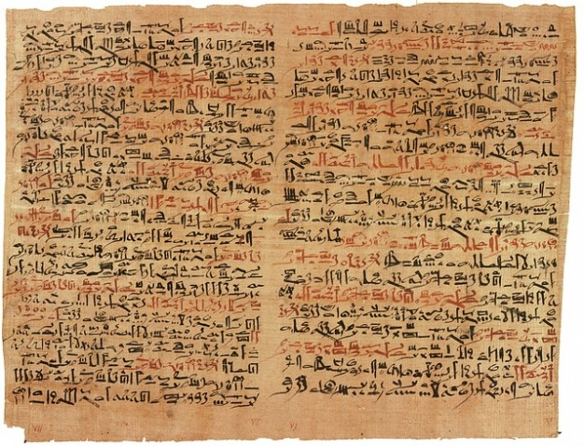
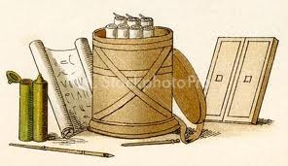
papyrus - dobivao se od egipatske biljke (srčike papirusa)-rezale su se trake, premazivale vlažnim ljepilom, sušile i glačale – charta
zatim se “charta” savijala u svitak oko tankog štapa (umbilicus) s ručicama (cornua)
na malom listiću od kože često je bila oznaka sadržaja (index)
svitak se čuvao u kovčežiću ili obloj kutiji (capsa, scrinium)
egipatski papirus
volumen, capsa

Slide 5
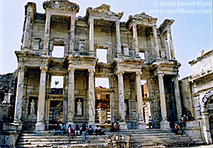
TISKARSKA DJELATNOST
malo knjiga - skupe (pisale
su se i prepisivale rukom)
-privilegij bogatih
knjižarska poduzeća za izradu i prodaju knjiga -radili obrazovani robovi (servi litterati)
prepisivali u većem broju primjeraka -jedan čitao, a ostali pisali u kraticama, kasnije uredno na čisto
izdavači (librarii) su otvarali knjižnice na Forumu, a prvu poznatu javnu biblioteku otvorio je Azinije Polion 39.g. pr. Kr.

